Slide 1


Chủ đề: Động vật
Hoạt động: KPKH
Trò chuyện về những con vật sống dưới nước
ĐỀ TÀI:

Slide 2

Hoạt Động 1:
Ổn định- Giới thiệu

Slide 3
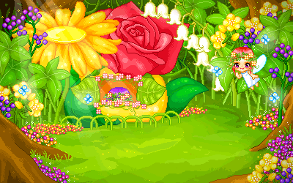
Hoạt Động 2:
Thi Tài Năng

Slide 4
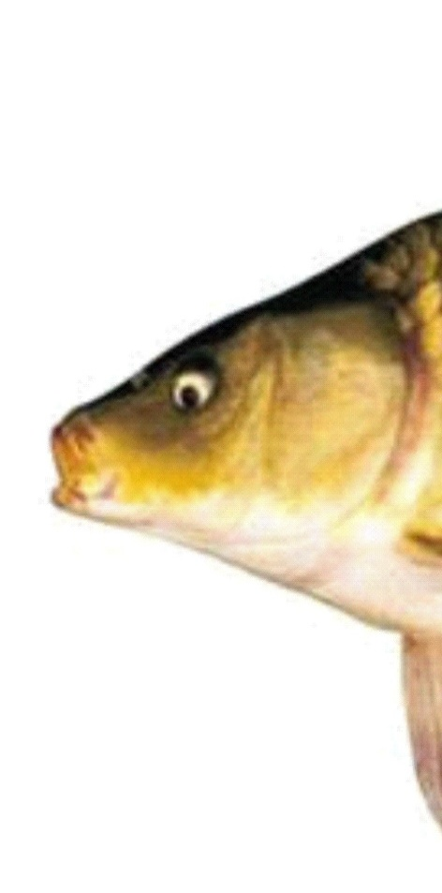
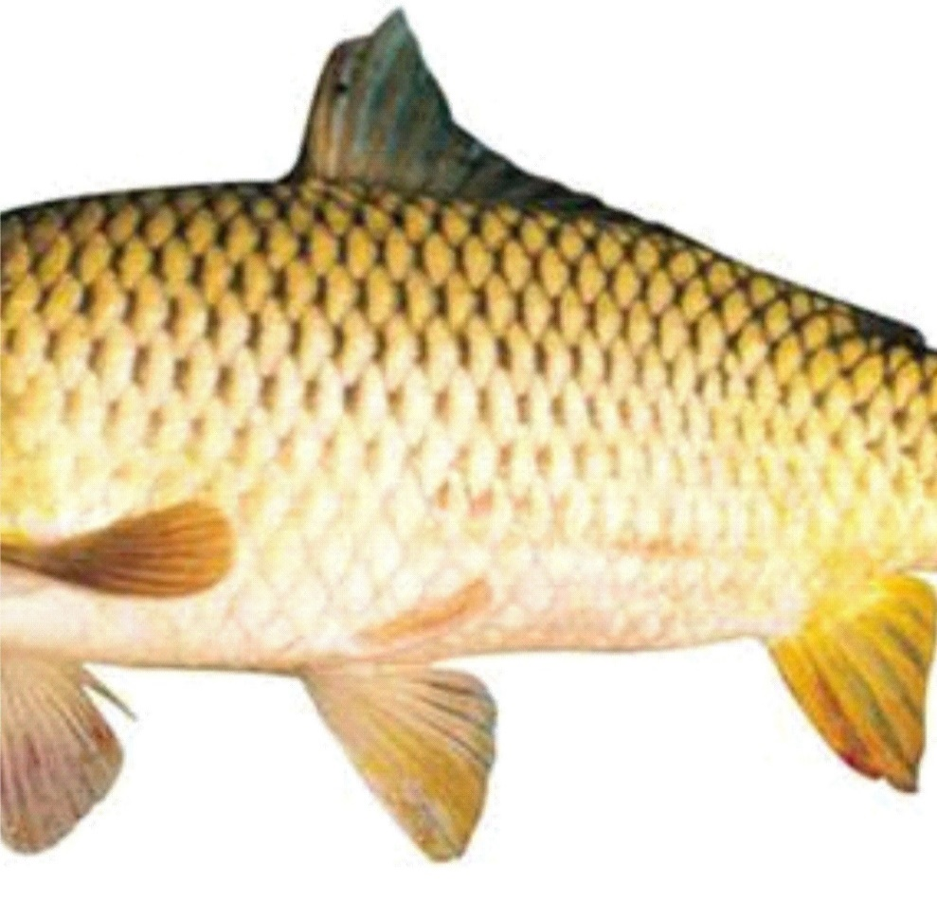


Slide 5
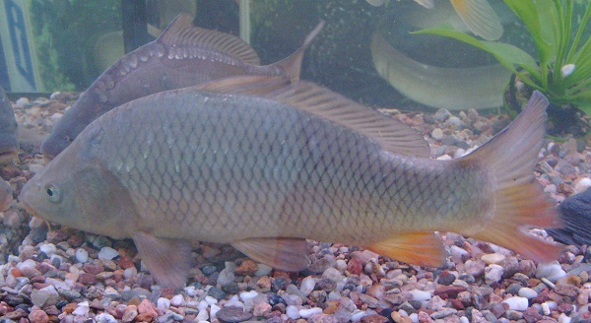

Slide 6
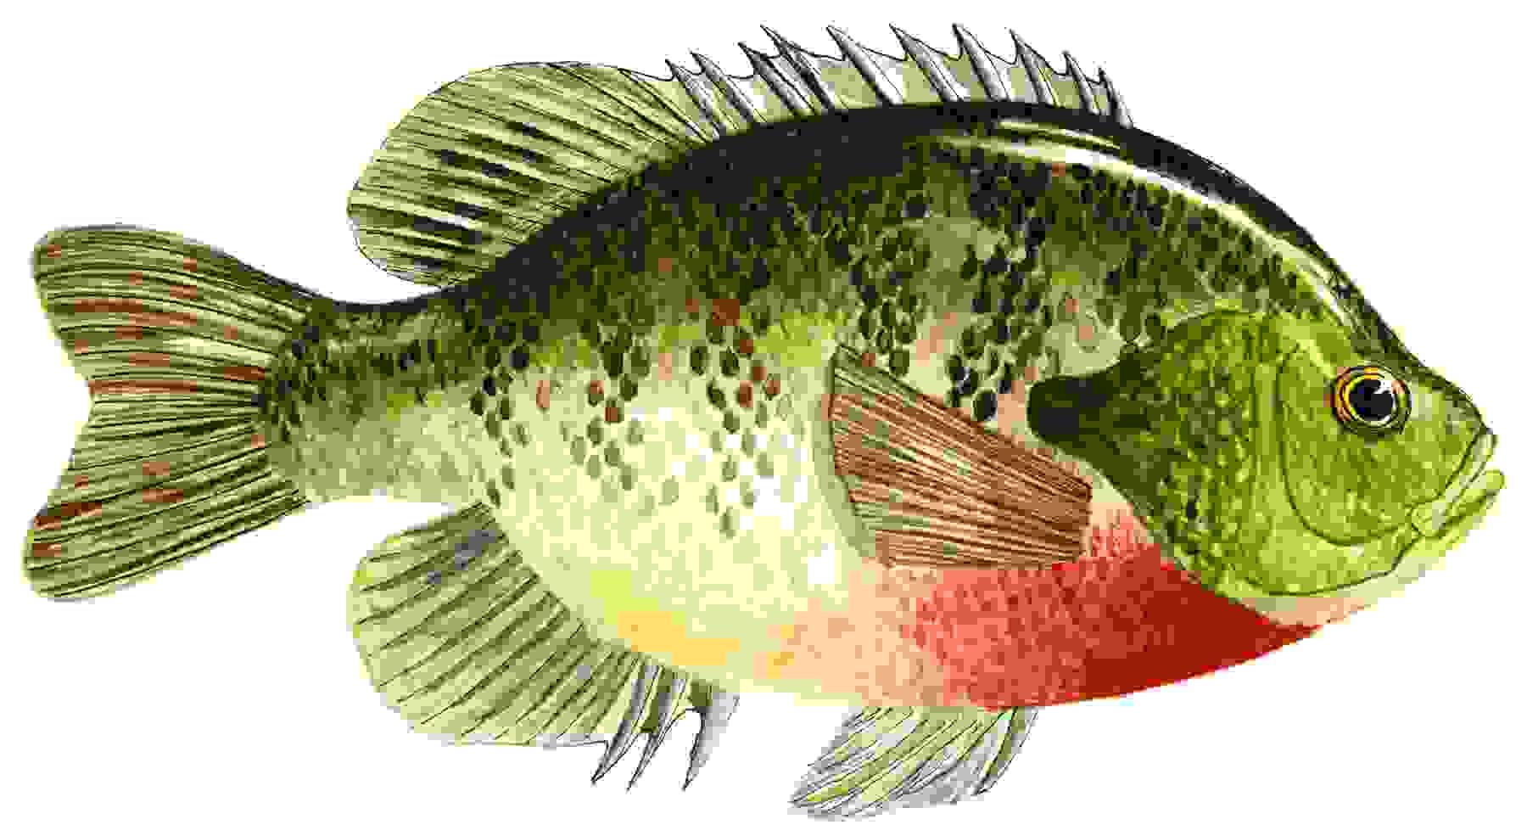
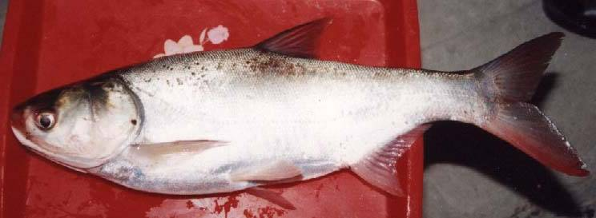
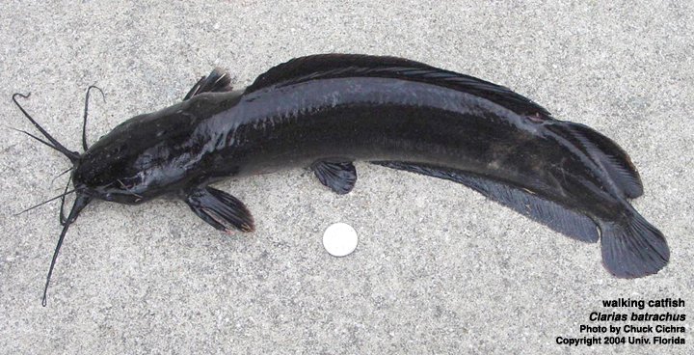
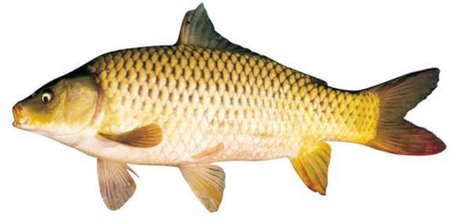
Các Loại Cá Này Thuộc Cá Nước Ngọt.
Cá mè
Cá rô
Cá Trê
Cá Chép

Slide 7
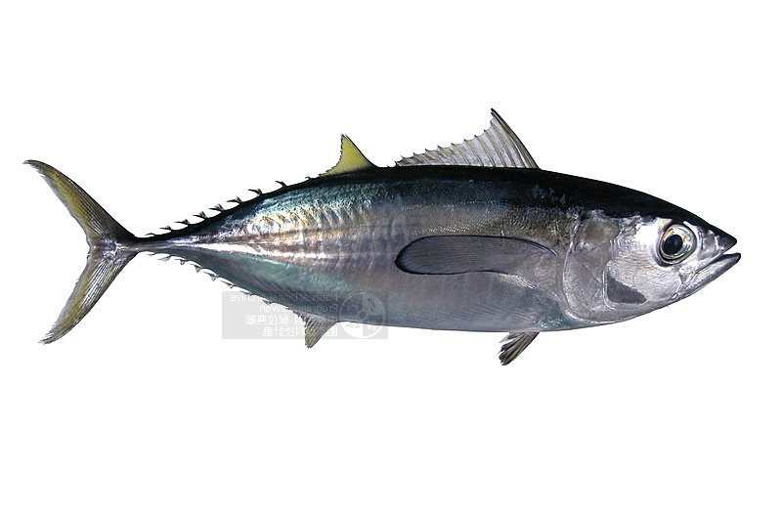
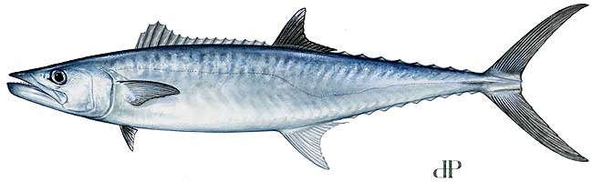
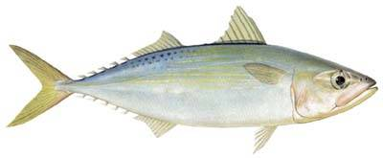
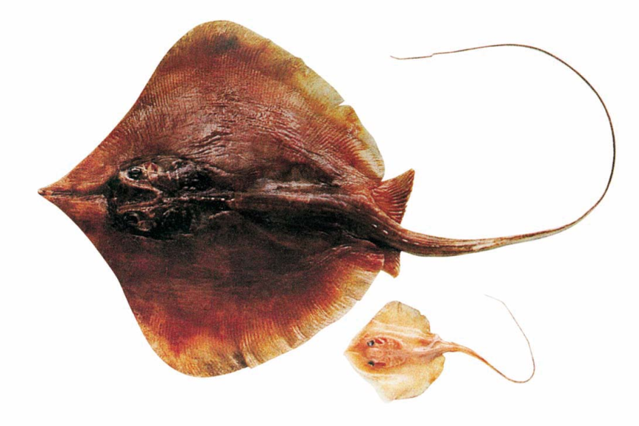
Các Loại Cá Này Sống Ở Nước Mặn.
Cá Ngừ
Cá Thu
Cá Nục
Cá Đuối

Slide 8
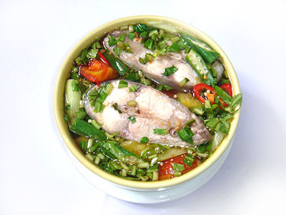
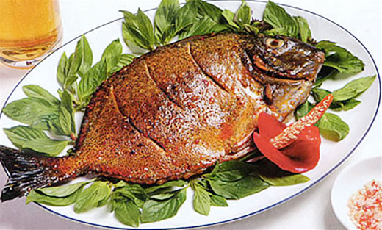

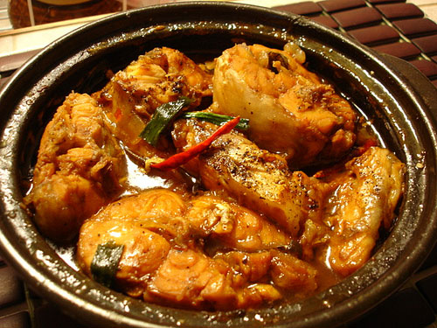
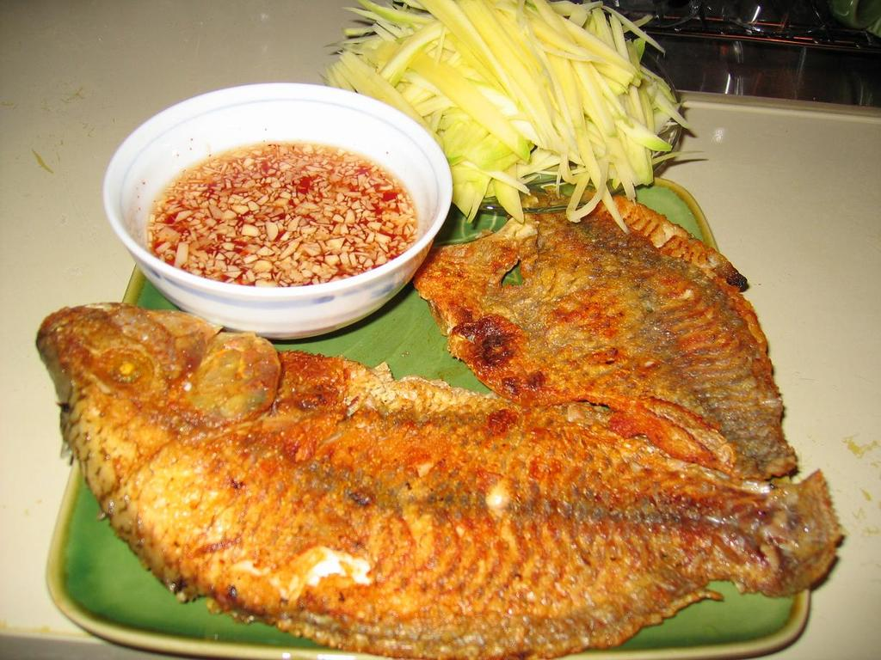
Canh Cá
Cá Nướng
Cá Kho
Cá Chiên

Slide 10
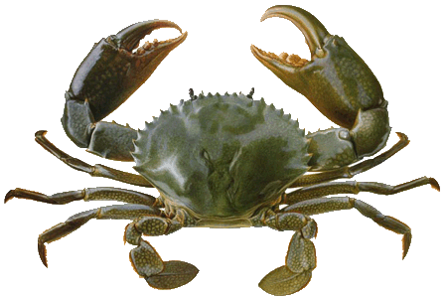
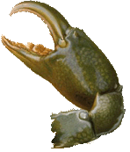
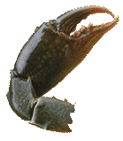
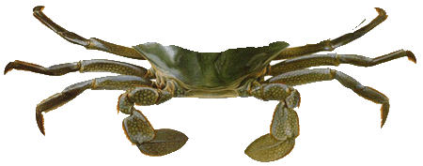

Slide 12
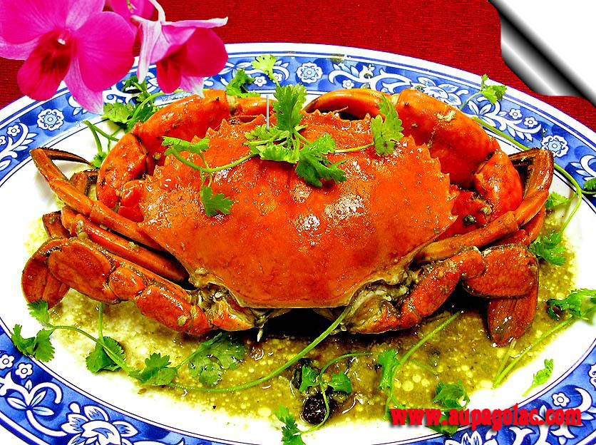
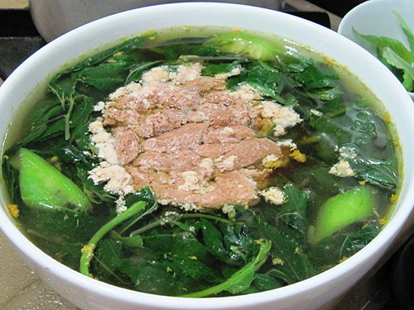
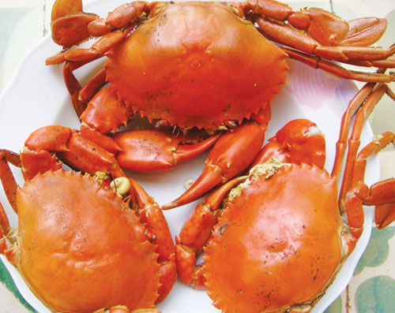
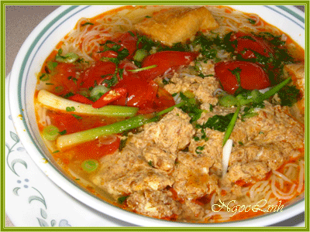
Cua ram me
Canh cua
Cua hấp
Bún riêu cua

Slide 14
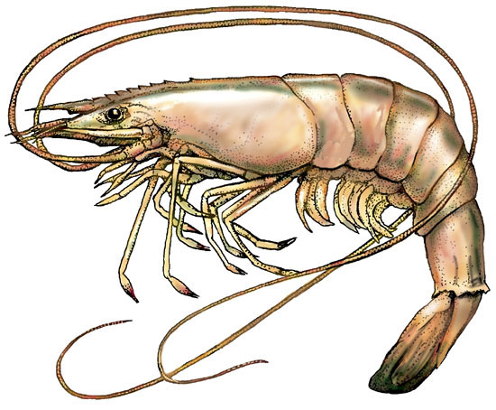
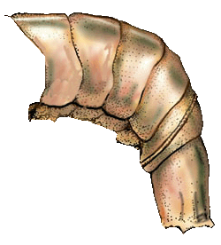
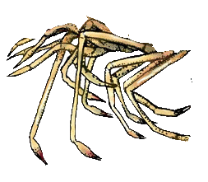

Slide 15
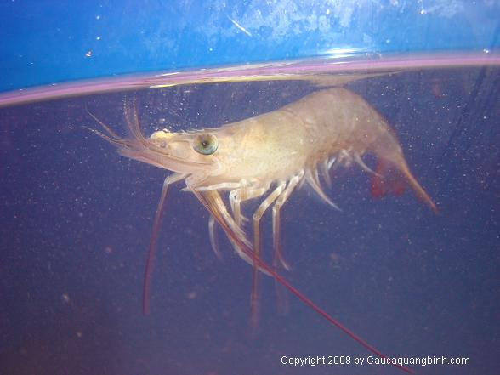

Slide 16
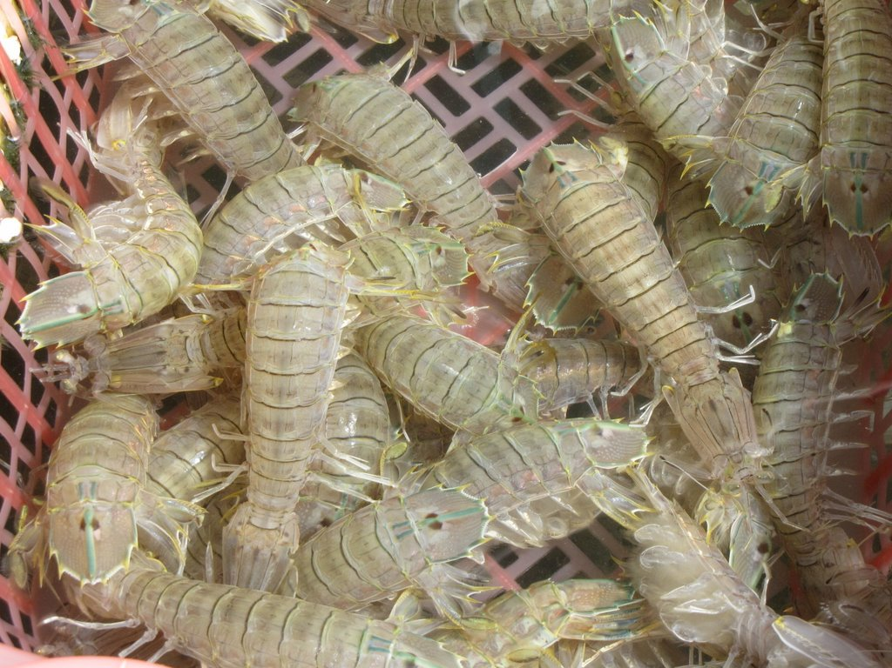
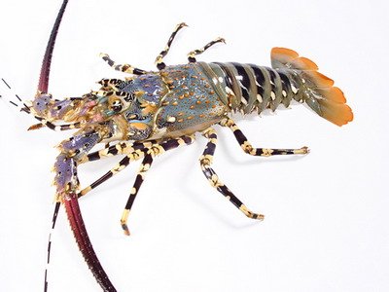
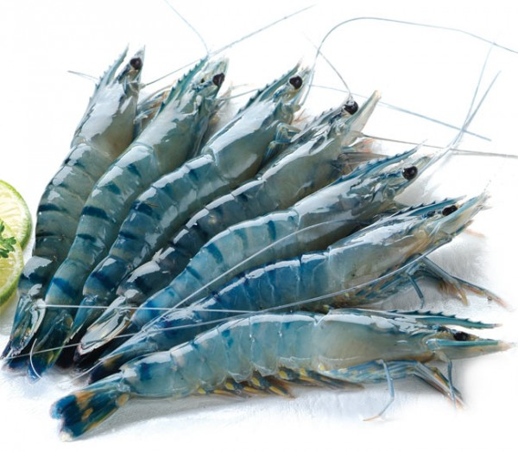
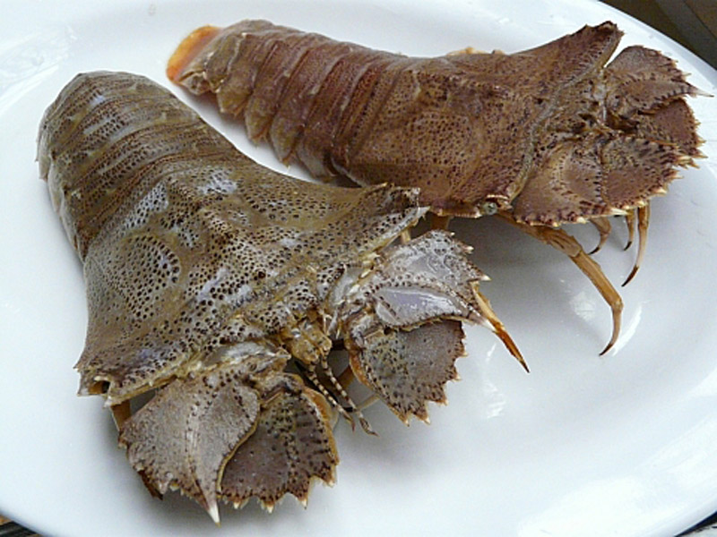
Tôm tích
Tôm hùm
Tôm Sú
Tôm mũ ni

Slide 17
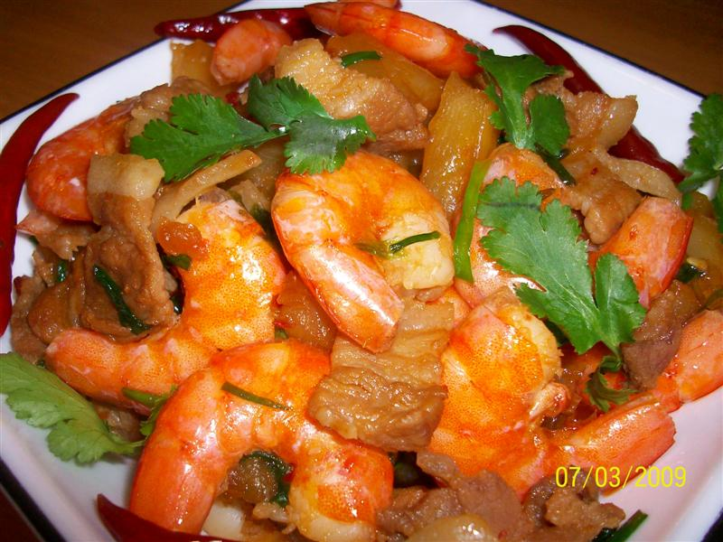
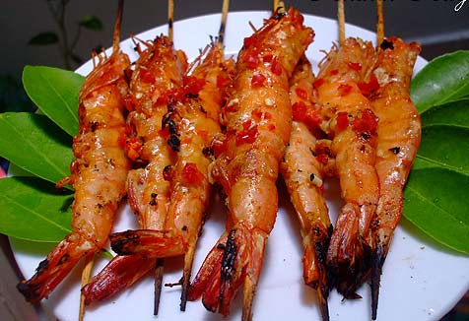
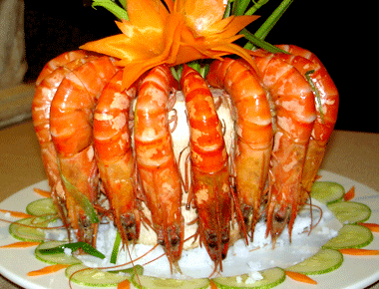
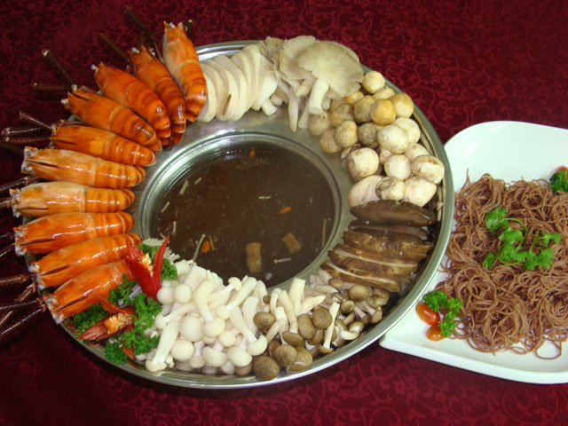
Tôm kho thịt
Tôm nướng
Tôm hấp
Lẩu Tôm

Slide 18
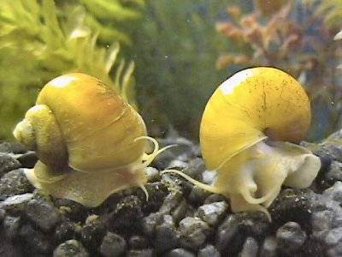

Slide 19
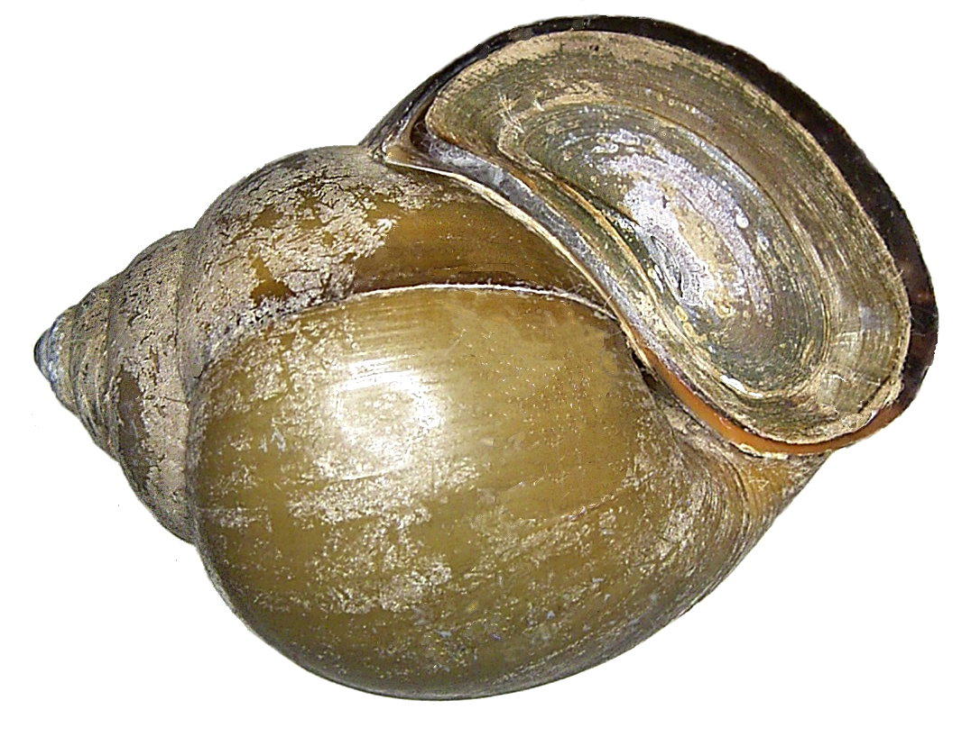
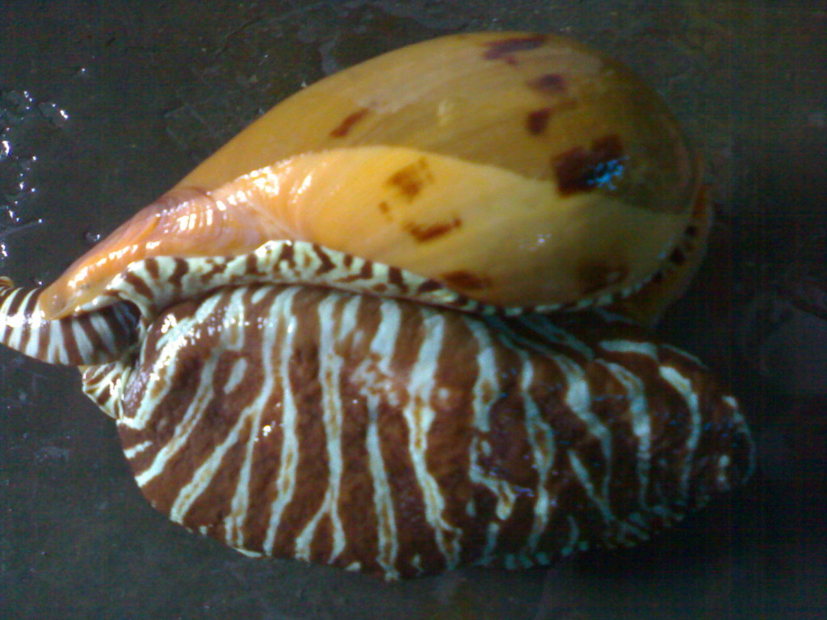
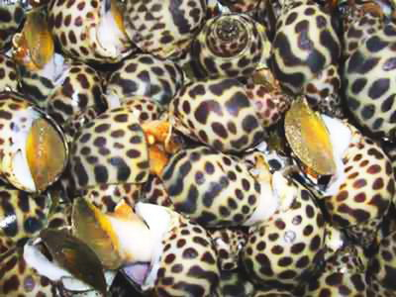
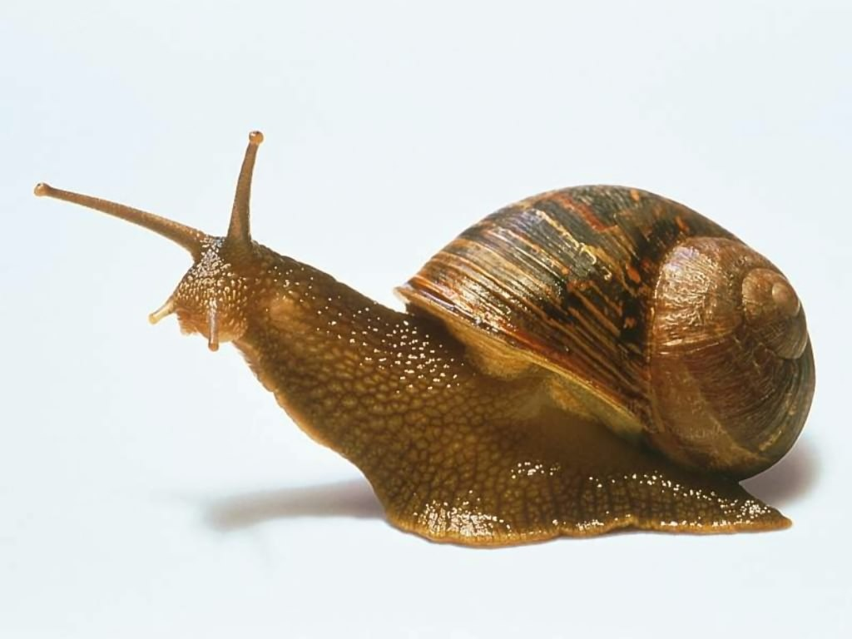
ốc gạo
Ôc giác
Ốc hương
Ốc sên
Các món ăn từ ốc

Slide 20
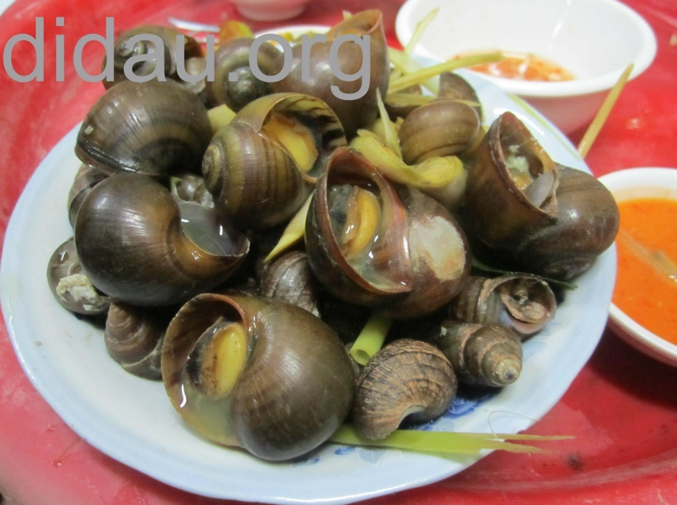
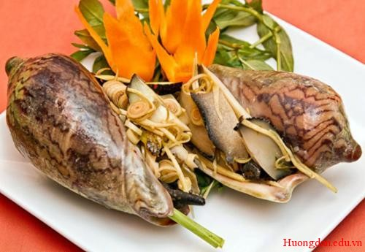
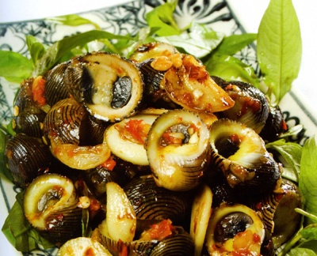
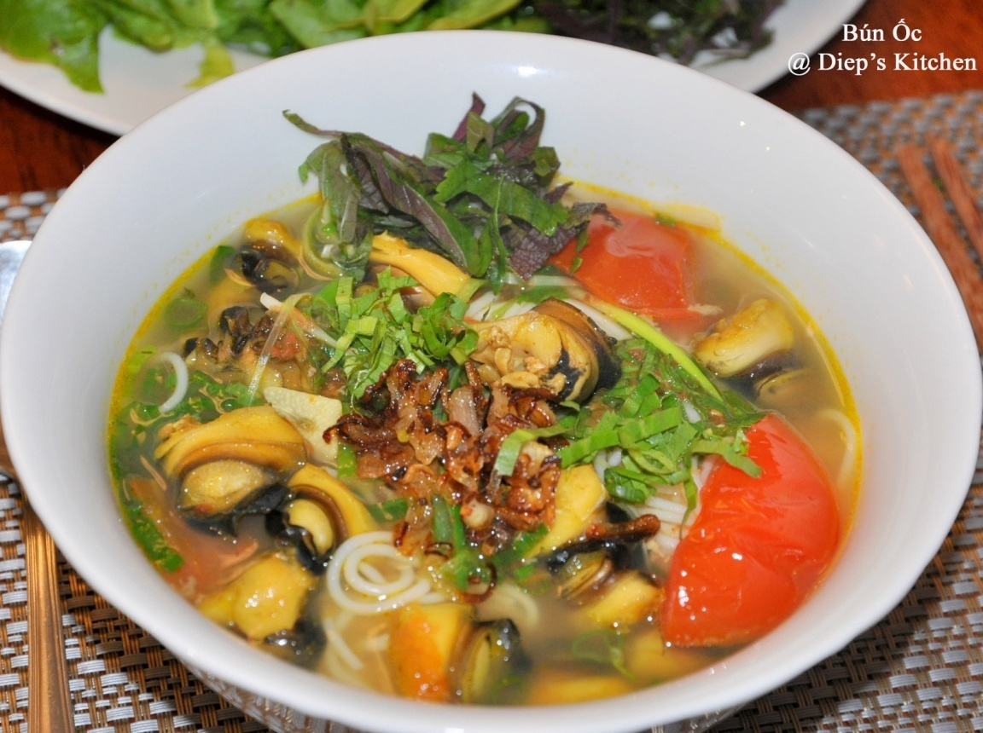
Ốc Luộc
Gỏi ốc
Ốc Xào Xả Ớt
Bún Ốc

Slide 21
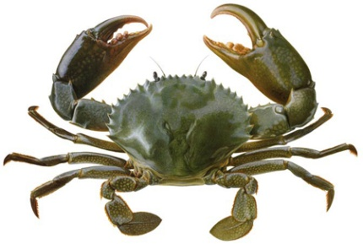
So sánh : Giống nhau và khác nhau

Slide 22
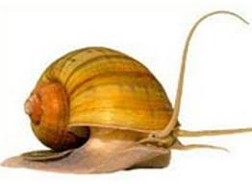
So sánh : Giống nhau và khác nhau

Slide 24
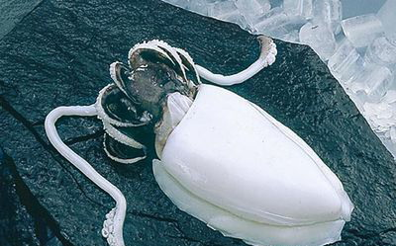
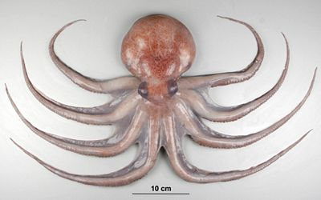
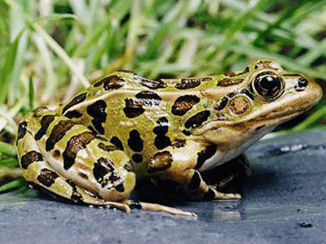




Slide 25
Hoạt Động 3:
Giao Lưu Cùng Khán Giả

Slide 26
Câu 1: Cô đọc đoạn thơ
Xưa có 1 bà già nghèo
Chuyên mò cua, bắt…
1/ Con Cá.
2/ Con Ếch
3/ Con Ốc
4/ Con Tôm

Slide 27




Hết giờ
1
2
3

Slide 28
1
2
4
3

Slide 29


Đúng rồi !

Slide 30
- Con gì có hai râu dài, mình dài cong, bơi thụt lùi?
1/ Con cua.
2/ Con tôm.
3/ Con Ốc.
4/ Con rùa.

Slide 31
Hết giờ
1
2
3

Slide 32

2
4
1
3

Slide 33
Đúng rồi !

Slide 34
-
Cô mở một đoạn nhạc, cháu đoán xem bài hát nói về con gì?
1/ Con ốc. 2/ con cua.
3/ Con Tôm. 4/ Con Cá.

Slide 35
Hết giờ
1
2
3

Slide 36
1
2
3
4

Slide 37
Đúng rồi !

Slide 38
Con gì tám cẳng hai càng
Không đi mà lại bò ngang suốt đời?
1/ Con cua. 2/ Con Tôm
3/ Con Ốc 4/ Con rùa.

Slide 39
Hết giờ
1
2
3

Slide 40
1
4
3
2

Slide 41
Đúng rồi !

Slide 42
Hoạt Động 4:
Cùng Đua Tài

Slide 43




chúc các cháu
chăm ngoan học giỏi

